Slide 1
Misure d’attrito idrodinamico su superfici verniciate
CANDIDATI: MATTEO MENTA & KYOTO TINOCO
RELATORE: PROF. ING. A. BOTTARO CORRELATORI: PROF. ING. M. CAPURRO
DOTT. ING. A. LAGAZZO

Slide 2
E’ possibile ridurre i consumi energetici delle navi?
La tesi è stata sviluppata all’interno del progetto di ricerca «Innovation Challenge» DICCA-Fincantieri (Cetena):
’’Rivestimenti biomimetici per riduzione d’attrito e anti-fouling’’

Slide 3
Sommario
Forze di resistenza viscose; moto su lastra piana
Vernici studiate e setup di prova
Risultati sperimentali
Conclusioni

Slide 4
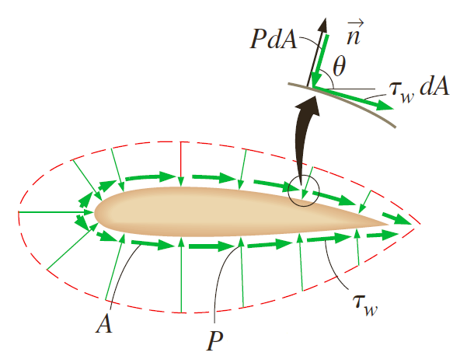
Forze di resistenza
La forza che si oppone al moto di un
corpo immerso in un fluido si divide
in resistenza di forma e resistenza
d’attrito.
$$F_{T}=F_{R}+F_{F}$$

Slide 5
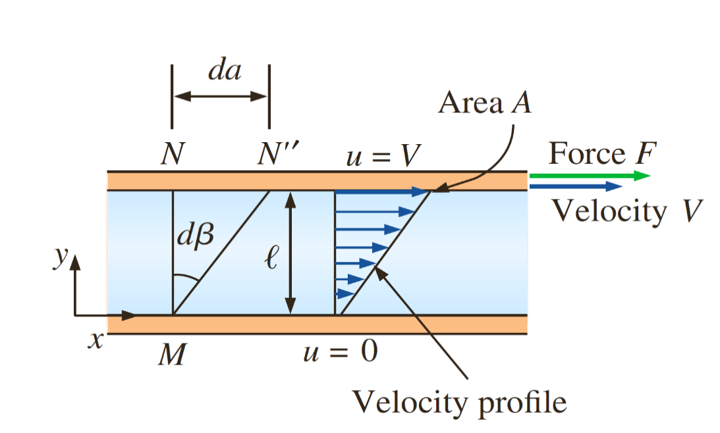
Legge di Newton
In un fluido viscoso gli sforzi tangenziali sono proporzionali alla velocità di deformazione e quindi al gradiente di velocità nella direzione trasversale al moto
$$τ=μ\frac{∂β}{∂t}=μ\frac{∂u}{∂y}$$

Slide 6
Importanza dell’attrito viscoso
Andamento percentuale dei contributi alla resistenza totale al variare del numero di Froude ( velocità) per una nave
$${Fr}_{s}=\frac{U}{\sqrt{gL}}$$

Slide 7
Moto su lastra piana
A causa della condizione di aderenza, in prossimità della parete si genera una zona di strato limite in cui gli effetti viscosi sono dominanti e la velocità diviene bidimensionale

Slide 8
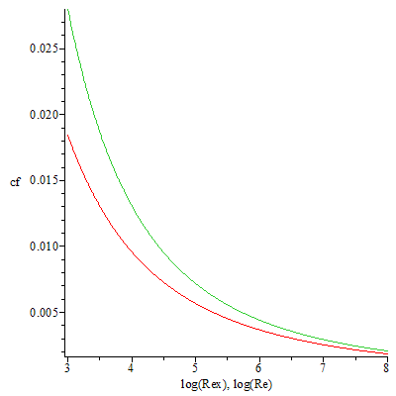
Determinazione coefficienti d’attrito
(1)
k = 0.41 ; B = 5.0
Si ha un passaggio dalla legge lineare a quella logaritmica quando y+ ha valori compresi tra 5 e 7. La velocità adimensionale al limite del substrato viscoso si assume per convenzione pari a =
(2)
$\text{Re}\text{x}\text{ =} x\frac{U_{e}}{ν}$

Slide 9
Influenza della rugosità
Si avrà:
una riduzione della velocità per un y fissato.
un innalzamento del coefficiente di d’attrito.
$${\left(\frac{2}{c_{F}}\right)}^{0,5}=\frac{1}{k}\ln\left({Re}_{x}c_{F}\right)−\frac{1}{k}\ln\left({Re}_{hs}{\left(\frac{c_{F}}{2}\right)}^{0,5}\right)+χ$$
$$Re_{hs}=\frac{h_{s}U_{e}}{ν}$$

Slide 10
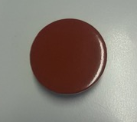
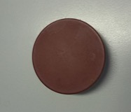
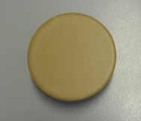
Vernici commerciali
Le varietà di vernici studiate sono state:
− A/F 1 e A/F 2 , vernici anti-biofouling contenenti hydrogel in grado di non far attaccare la fauna marina agli scafi navali $F={\left(Eγ\right)}^{\frac{1}{2}}$
− A/F 3, vernice anti-biofouling che sfrutta la presenza di biocidi
− Vernice commerciale 4, rivestimento biomimetico, a basso attrito.
[1] [2] [3] [4]

Slide 11
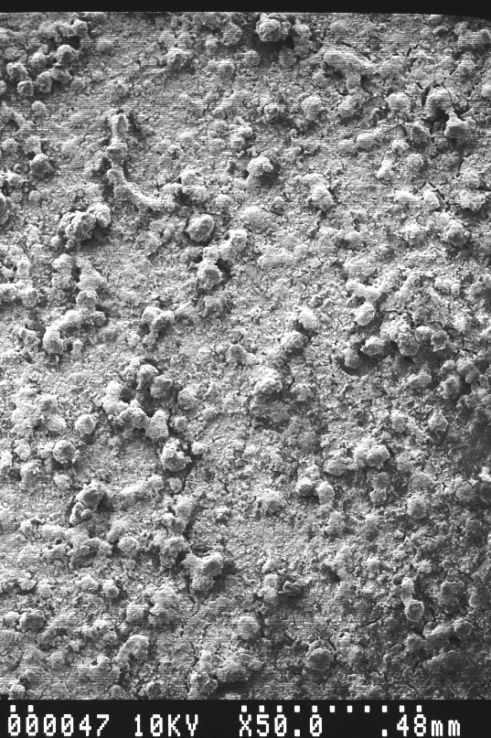
Vernice super-idrofobica
Immagine al microscopio ottico di una goccia d’acqua sopra superficie super-idrofobica
Immagine al SEM della superficie rivestita con vernice super-idrofobica

Slide 12
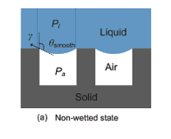
Condizione di slip
Per la superficie trattata con la vernice super-idrofobica si verifica la condizione di slip, la quale può essere stimata attraverso la legge a lato.
$$u{\left.​\right|}_{y=0}=λ\frac{du}{dy}{\left.​\right|}_{y=0}$$

Slide 13
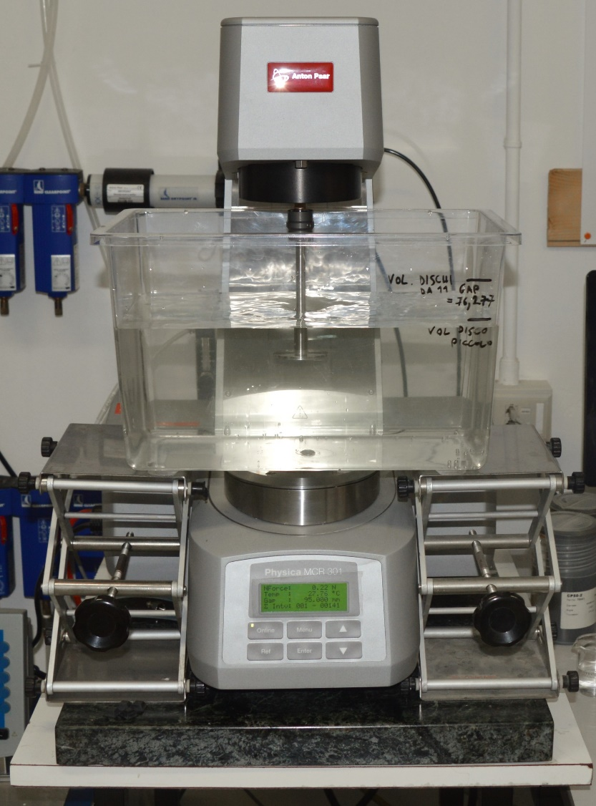
Apparato a disco rotante immerso
Metodo di misura indiretto
Consente di valutare le performances delle vernici sotto una vasta gamma di sforzi d’attrito e un elevato range di variazione del numero di Reynolds
Facilità di applicazione delle vernici

Slide 14
Metodologia di prova
Prove eseguite in controllo di velocità: rampa lineare da 0 a 3000 rpm in 300 secondi
Grandezza misurata: coppia resistente del rotore immerso
Calibrazione dei provini e prove preliminari eseguite per eliminare variabilità dovuta ad inerzia piattello, volume, profondità d’immersione e attrito del perno.

Slide 15
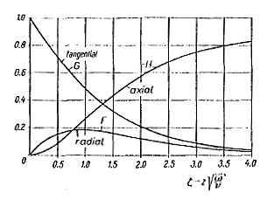
Soluzioni analitiche
Von Karman e Schlichting per via analitica e semi-empirica hanno risolto le equazioni del moto per questa configurazione
Flusso dovuto a un disco rotante; si nota la presenza di 3 componenti di velocità e di uno strato limite tridimensionale.
Ottenuti i profili di velocità nelle 3 componenti, si applica la legge di conservazione del momento angolare per ottenere il momento in funzione del campo di moto.
$$−M= −2π\int_{0}^{R}{r^{2}τ_{φ}}dr$$

Slide 16
Dati sperimentali
Curva della coppia resistente in funzione della velocità di rotazione.
E’ osservabile un andamento tipico, proporzionale al quadrato della velocità

Slide 17
Analisi adimensionale
$Re= \frac{ωR^{2}}{ν}$
$C_{M}= \frac{4M}{ρω^{2}R^{5}}$
Parametri adimensionali utilizzati per ridurre il numero delle variabili di influenza per il problema

Slide 18
Risultati al variare della dimensione dei rotori

Slide 19
Confronto tra le vernici
$$C_{M}=\left(0,146 Re^{−0,2}\right)k$$

Slide 20
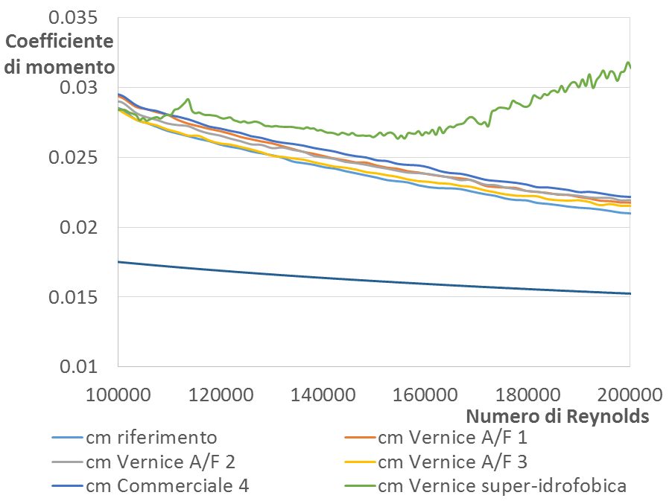
Confronto tra le vernici

Slide 21
Analisi dell’errore
Per ridurre l’incertezza delle misure, sono state eseguite 3 prove per ogni vernice esaminata
Si è calcolata la media aritmetica dei risultati ottenuti e si è usata come valore della misura
Si è stimato lo scarto tipo delle misure ripetute, scegliendo come probabilità dell’intervallo il 95%; pertanto l’incertezza è stata ottenuta raddoppiando la deviazione standard
Incertezza delle misure indirette:
$∆V=\left|\left.\frac{∂V}{∂x_{1}}∆x_{1}\right|\right.+\left|\left.\frac{∂V}{∂x_{2}}∆x_{2}\right|\right.+\left|\left.\frac{∂V}{∂x_{3}}∆x_{3}\right|\right.+$….
$\frac{∆C_{M}}{C_{M}}=\left|\left.\frac{∆M}{M}\right|\right.+\left|\left.\frac{∆ρ}{ρ}\right|\right.+2\left|\left.\frac{∆ω}{ω}\right|\right.+5\left|\left.\frac{∆R}{R}\right|\right.$
$\frac{∆C_{M}}{C_{M}}$ 100 = 2,58 (valore medio)
Sono risultati errori molto contenuti rispetto ai setup omologhi usati in altri studi.

Slide 22
Analogia tra $C_{M}$ e $C_{F}$
$$F_{F}≠ \frac{1}{2}C_{M}ρU^{2}S$$
Non è possibile scalare direttamente i coefficienti per ottenere le forze di resistenza viscosa agenti sulle navi.
I nostri risultati sono stime sulla capacità di ridurre l’attrito, non sono validi in assoluto, vista l’assenza di similitudine dinamica tra prototipo e modello, a causa della diversa geometria e dei diversi campi di moto generati.
Le curve del $C_{F}$ e del $C_{M}$ non sono confrontabili siccome non sussiste la condizione di similitudine dinamica.

Slide 23
Rendimenti
La difficoltà di classificare le vernici basandosi solo sui coefficienti di momento, ha suggerito l’idea di svolgere un’analisi dei rendimenti.
$$η=\frac{C_{M0}−C_{M }}{C_{M0}}100$$
Rendimento percentuale di una vernice commerciale di tipologia classica
Rendimento percentuale della vernice commerciale super-idrofobica

Slide 24
Prova condotta sulla vernice super-idrofobica

Slide 25
Conclusioni
Misurazioni affidabili e riproducibili con grande accuratezza
Elevati standard di precisione della macchina utilizzata (cuscinetti ad aria compressa)
Non idoneità della vernice super-idrofobica per usi navali
Comportamento molto simile delle vernici tradizionali: la scelta verso un rivestimento piuttosto che un altro deve essere svolta alla luce di più fattori oltre che la resistenza d’attrito.
Il metodo per conseguire la riduzione dei consumi attraverso la viscosità su una vernice tradizionale consiste essenzialmente nel ottimizzazione dei parametri di rugosità. Una riduzione decisiva del coefficiente d’attrito viscoso si ha utilizzando le superfici che consentano la condizione di slip.

Slide 26
Bibliografia
[1] Almeida E., Diamantino TC, de Sousa O, 2007, “Marine paints: The particular case of antifouling paints” Prog. Org. Coat.
[2] Lindholdt A., Dam-Johansen K., Olsen S.M., Yebra D.M., Kill S., “Effects of biofouling development on drag forces of hull coatings for ocean going ships: a review”, 2015, J.Coat. Technol. Res.
[3] Ҫengel Y. A., Cimbala J.M., 2011, “Meccanica dei fluidi”, McGraw-Hill, seconda edizione.
[4] http://www.trasporti.provincia.venezia.it/naviglag/studio/appendici/Sezione%202/1-UniTS-profZotti.pdf
[5] Deliverable D 1.3, “Innovation challenge”, April 2015
[6] Deliverable D 4.1, “Innovation challenge”, October 2015
[7] http://www.dtic.mil/dtic/tr/fulltext/u2/766083.pdf
[8] Schlichting, H., 1979, “Boundary Layer Theory”, McGraw-Hill, fourth edition.
[9] Deliverable D 2.1, “Innovation challenge”, October 2015
[10] Dellepiane G., “Rivestimenti antifouling e antiattrito da utilizzare in ambito navale”, 2015, Università degli studi di Genova, Facoltà di scienze matematiche fisiche e naturali, Tesi di Laurea in Scienza e Ingegneria dei Materiali.
[11] http://www.anton-paar.com/it-it/prodotti/dettagli/serie-reometri-mcr
[12] http://www-3.unipv.it/webidra/materialeDidattico/natale/fondamentiIdraulica321.pdf

Slide 27
Grazie dell’attenzione.
Si ringrazia Fincantieri-Cetena per aver acconsentito alla divulgazione dei risultati presentati in questa tesi.

Slide 28
Appendice 1:Equazioni del Moto
Le equazioni che governano il sistema fluido sono le equazioni differenziali di Navier-Stokes unite all’equazione di conservazione della massa (continuità)
Condizioni al contorno: u=0; v=rω; w=0 alla quota della superficie del disco;
u≈v≈0 alla quota di delta, spessore di strato limite
Il campo di pressione varia solo nella direzione assiale in presenza di mezzo infinito.
$ρ\left(\frac{∂u}{∂t}+u\frac{∂u}{∂r}+\frac{v}{r}\frac{∂u}{∂φ}−\frac{v^{2}}{r}+w\frac{∂u}{∂z}\right)=F_{r}−\frac{∂p}{∂r}+μ \left(\frac{∂^{2}u}{∂r^{2}}+\frac{1}{r}\frac{∂u}{∂r}−\frac{u}{r^{2}}+\frac{1}{r^{2}}\frac{∂^{2}}{∂φ}\left(\frac{u}{2}\right)−\frac{2}{r^{2}}\frac{∂v}{∂φ}+\frac{∂^{2}u}{∂z^{2}}\right)$
$ρ\left(\frac{∂v}{∂t}+u\frac{∂v}{∂r}+\frac{v}{r}\frac{∂v}{∂φ}+\frac{uv}{r}+w\frac{∂v}{∂z}\right)=F_{φ}−\frac{1}{r}\frac{∂p}{∂φ}+μ \left(\frac{∂^{2}v}{∂r^{2}}+\frac{1}{r}\frac{∂v}{∂r}−\frac{v}{r^{2}}+\frac{1}{r^{2}}\frac{∂^{2}v}{∂φ^{2}}+\frac{2}{r^{2}}\frac{∂u}{∂φ}+\frac{∂^{2}v}{∂z^{2}}\right)$
$ρ\left(\frac{∂w}{∂t}+u\frac{∂w}{∂r}+\frac{v}{r}\frac{∂w}{∂φ}+w\frac{∂w}{∂z}\right)=F_{z}−\frac{∂p}{∂z}+μ \left(\frac{∂^{2}w}{∂r^{2}}+\frac{1}{r}\frac{∂w}{∂r}+\frac{1}{r^{2}}\frac{∂^{2}w}{∂φ^{2}}+\frac{∂^{2}w}{∂z^{2}}\right)$
$$\frac{∂u}{∂r}+\frac{u}{r}+\frac{1}{r}\frac{∂v}{∂φ}+\frac{∂w}{∂z}=0$$
Struttura del sistema risolutivo espresso in coordinate cilindriche r,φ e z

Slide 29
Appendice 2: Risultati al variare della viscosità del fluido

